Slide 1
WE ARE
ULTRON

Slide 2


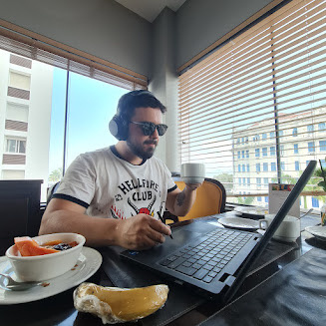

HELLO
WORLD!
Alexsandra M Silva
Antonio Vitor Ferreira Bezerra
Douglas Diniz Landim
Yuri Baldi e Silva

Slide 3

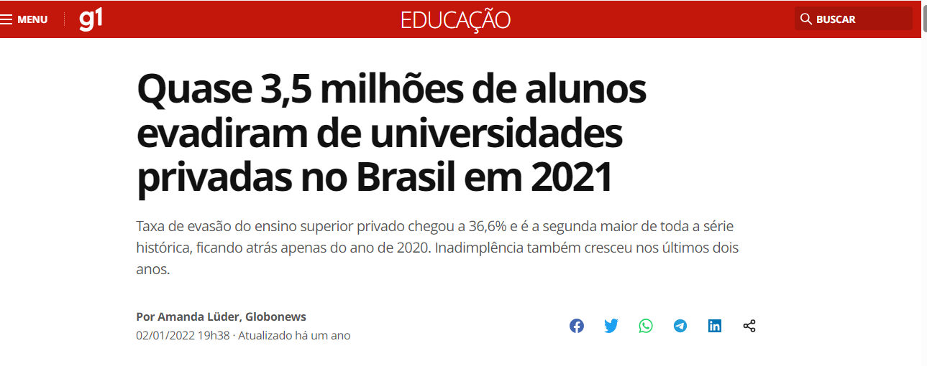

Slide 4

Oportunidades de IA
Problema
Democratização do uso de IA aplicado à Educação
Manter Confiança do cliente
Programas de Tutoria e Mentoria
Melhorar o setor de Inteligência e Análise de dados
Solução
Evasão do ensino superior no Brasil
Desenvolvimento de habilidades para o século 21
QueroAI Assistant
welcome
little one!

Slide 5



QUERO
Artifitial Intelligence
QUEROAI: FACILITADORA DE ENSINO
Menor evasão
Vantagem Competitiva
Armazenamento de dados das perguntas
Garantir uma educação inclusiva e equitativa de qualidade e promover oportunidades de aprendizagem ao longo da vida para todos.

Slide 6




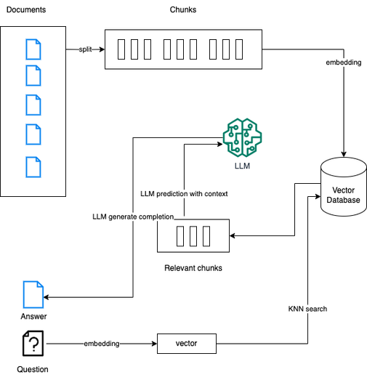
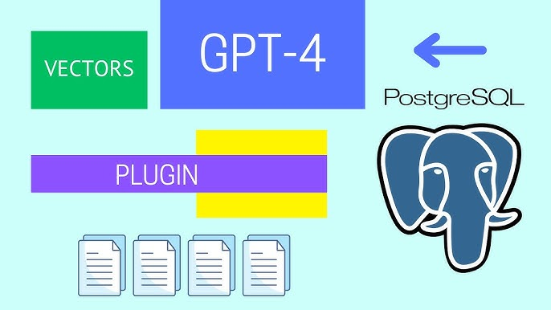
DATAFLOW OVERVIEW
CICLO 1/2 - DATA AQUISITION
MODULARIZACAO
POR UC - CONTEUDO
ChatGPT-3.5
UC - 1
Lógica, UX
ULTRON
Assistant Service
Input, autenticação
modularizacao
ChatGPT-3.5
UC - 2
ULTRON
Usuario,
Pergunta,
Resposta
ChatGPT-3.5
UC - 3
Lógica (código)
UC DB
User
modularizacao
LANGCHAIN
Database da UC

Slide 7
DATAFLOW OVERVIEW
CICLO 2/2 - COST REDUCTION
fila de mensagens
modelo de similaridade
cache de prompts/respostas
User
Lógica, UX
MODULARIZACAO
POR UC - CONTEUDO
switch
modelo/uc
prompt
no cache?
ChatGPT-3.5
UC - 1
Assistant Service
Input, autenticação
ULTRON
UC DB
feedback user
cache
ULTRON
Usuario,
Pergunta,
Resposta
Lógica (código)
Database da UC
Lógica (código)

Slide 8
DATAFLOW OVERVIEW
CICLO 2/2 - DATA ANALYTICS
Conversas, Feedbacks, logs
Data ETL
Item 5
20%
Item 1
20%
Dados e Insights dos prompts por user / uc
Item 4
20%
Item 2
20%
Item 3
20%

Slide 9

Cliente
Universidades Parceiras
Estrutura de custo
Armazenamento - MongloDB Atlas, Chamadas no Chat (Tokens), Front-End (host), Back-End (GCloud), Custos de manutenção e Suporte, Custo de Marketing e Vendas
Fluxo de receitas
Ano fiscal 2
Assinatura ou Planos de Pagamento para utilização do assistente
Venda de Dados ou Insights (Após X meses os dados iriam para um DataLake)
PLANNING
EARLY ADOPTION
META: 30000 ALUNOS UTILIZANDO O ASSISTENTE NO PRIMEIRO ANO FISCAL DA SOLUÇÃO
R$5,6 para cada aluno habilitado para uso
Margem de lucro bruta: 0,003
Margem de lucro líquida 30%
GAME ON
CUSTO DE PRODUÇÃO PAGO!
PARTY!

Slide 10

Medindo o sucesso de iniciativas de IA usando KPIs
Tempo médio de tickets para TI (level 2) (MTTR)
Satisfação do Cliente
ROI: tempo em assistência, redução de custo, ou otimização de mão de obra
Taxa de evasão de estudantes ao longo do tempo

Slide 11
THANKS!

Slide 12
PANORAMA DOS DESAFIOS
A tecnologia e a globalização estão mudando significativamente modelos de negócios em todos os setores, aumentando o ritmo de mudança em destruição de postos de trabalho e criação de postos de trabalho, incluindo novas formas de trabalho bem como a rotatividade de competências nos empregos existentes.
Os sistemas de educação e formação estão em grande parte estáticos e sub-investidos por décadas, são em grande parte inadequados para novas necessidades. Sistemas de treinamento e qualificação de adultos na maioria das economias atrasam a velocidade de adaptação ao novo contexto para a força de trabalho atualmente ativa de 3 bilhões de pessoas.
Realizing Human Potential in the Fourth Industrial Revolution An Agenda for Leaders to Shape the Future of Education, Gender and Work - WORLD ECONOMIC FORUM
PLAY

Slide 13
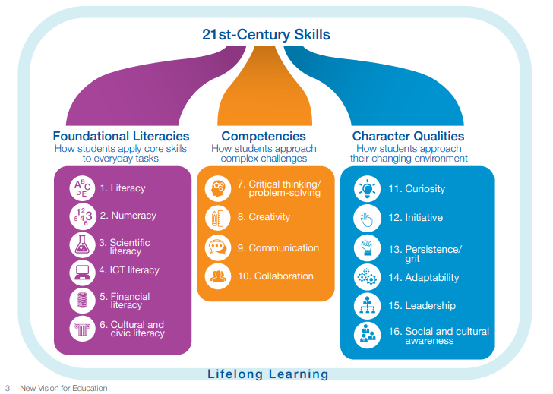
16 habilidades para o século 21
New Vision for Education Unlocking the Potential of Technology
WORLD ECONOMIC FORUM

Slide 14
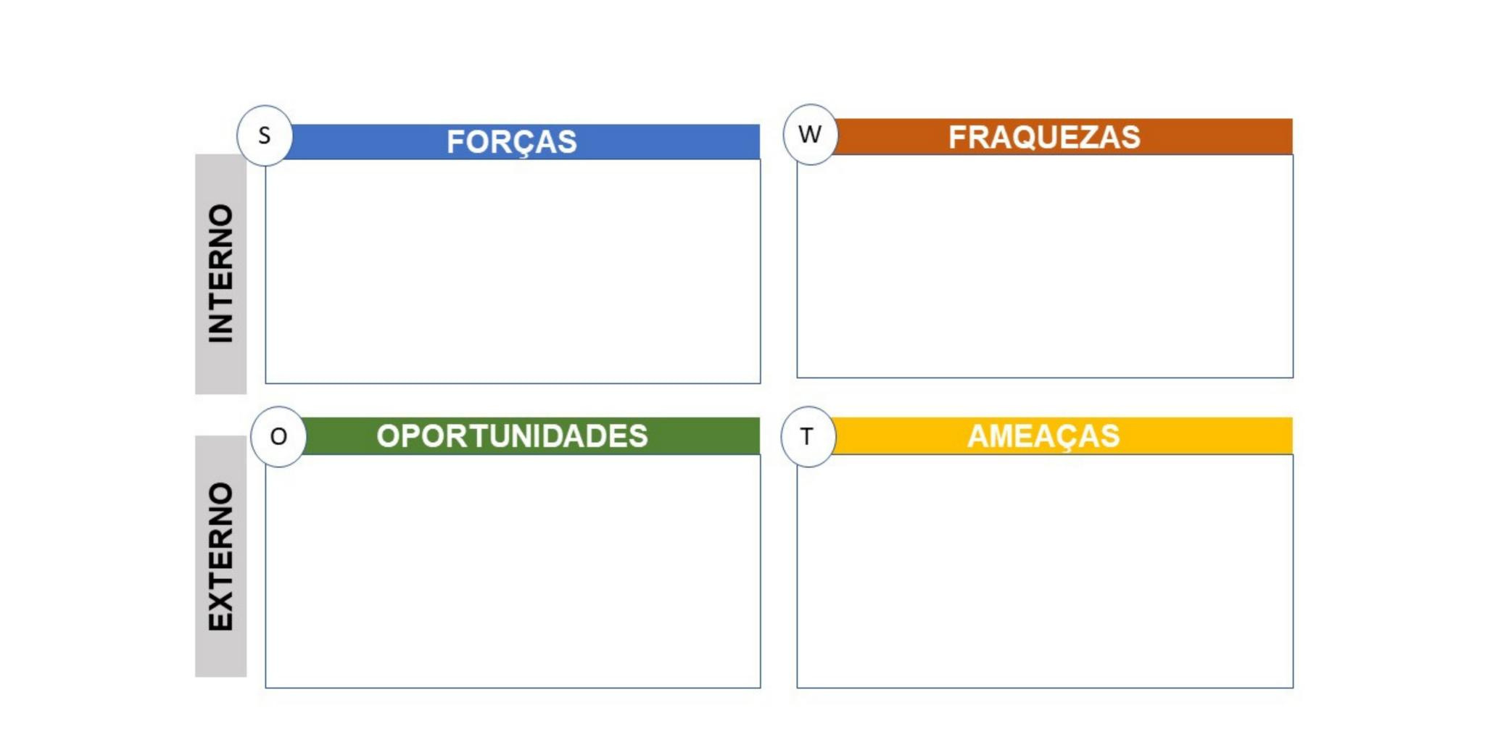
Reconhecimento da marca Quero
Posição reconhecida em Democratização da Educação no Brasil: O maior marketplace educacional
Quero Pago, Seguro Educacional
Inteligência e Análise de dados
Tecnologia: Democratização do uso de IA aplicado à Educação
Economia: Confiança do cliente, crescimento de investimento em inovação, custos de mão de obra
Socio-cultural: Programas de Tutoria e Mentoria, Apoio a Alunos com Necessidades Especiais
Privacidade e Segurança de dados
Falta de aprendizado profundo
Acurácia e viés de informação
Dependência tecnológica

Slide 15

Oportunidades
Fraquezas
Problema
Democratização do uso de IA aplicado à Educação
Confiança do cliente
Programas de Tutoria e Mentoria
Evasão do ensino superior
Inteligência e Análise de dados
Solução
QueroAI Assistant
ChatGPT and AI in higher education
UNESCO IESALC

Slide 16
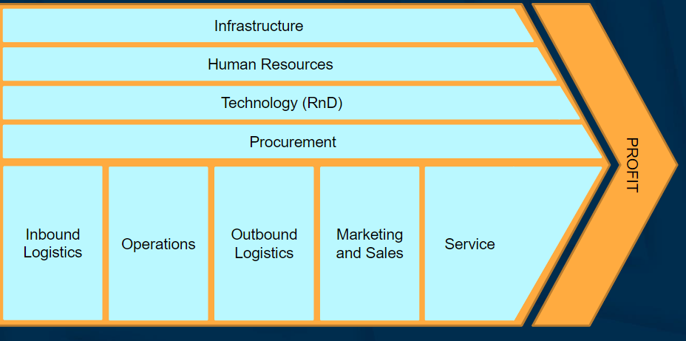
VALUE CHAIN DYNAMICS
Oferecimento de um produto (Virtual Assistant for Education)
Produzir conteúdo para conscientizar a importância do uso de IA no ensino
SEO - Otimizar a marca da QUERO associada com Inovação e IA
Webnars e eventos sobre IA aplicada à educação
Email marketing (Outbound mkt)

